Slide 1
Formes d’union différentes, profils distinct ? Une comparaison des pacsé en couples de sexe différents et des mariées

Slide 2


Wilfried Rault
Muriel Letrait

Slide 3
Quelles sont différences sociales et économiques entre le pacs et le mariage ?

Slide 4
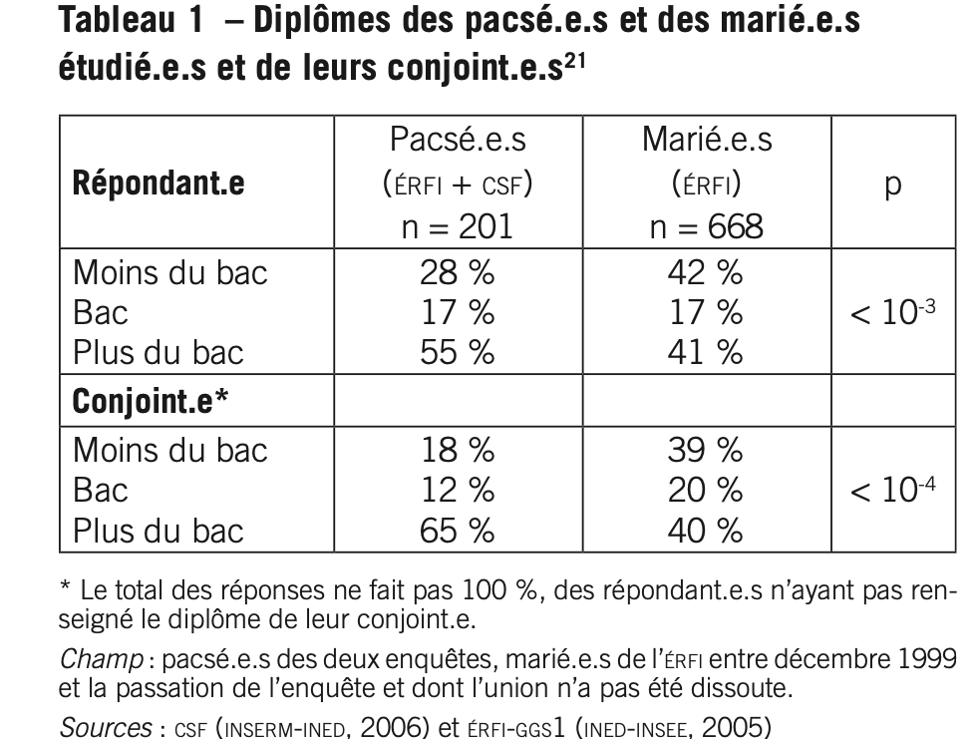
Mariage et premier Pacs : des distributions sociales différentes.

Slide 5
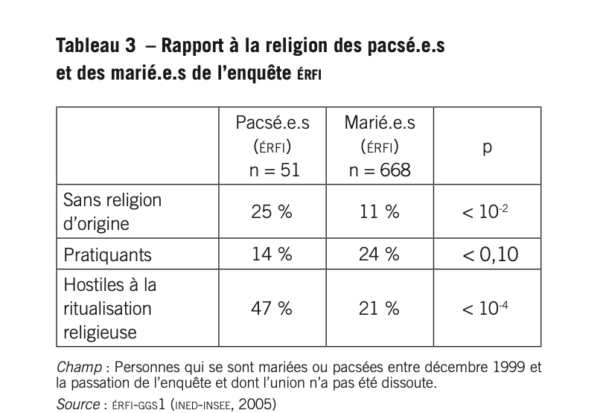
Des système de valeurs et représentation différentes , un clivage religieux ?

Slide 6
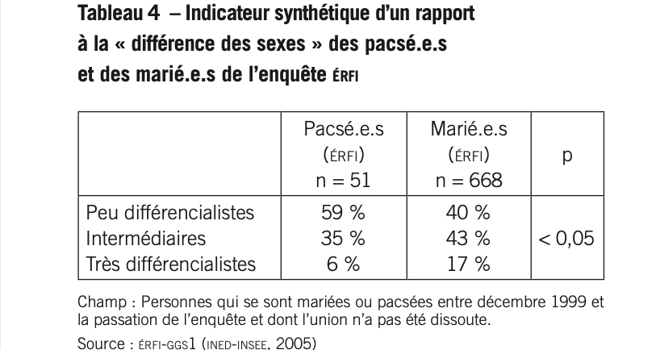
Une perception des rapports de sexe distinct.

Slide 7
Une autre projection dans le couple et la famille ?

Slide 8
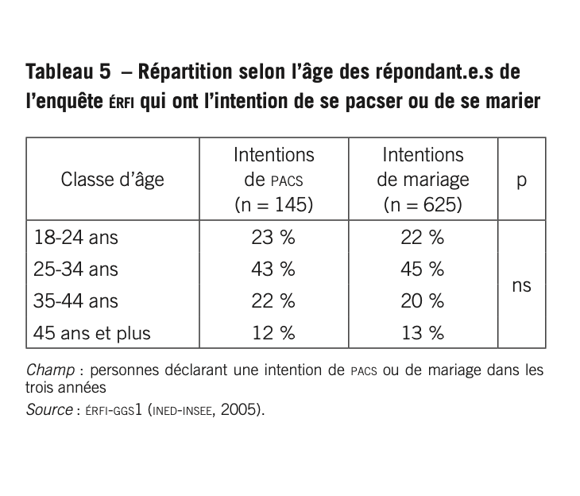
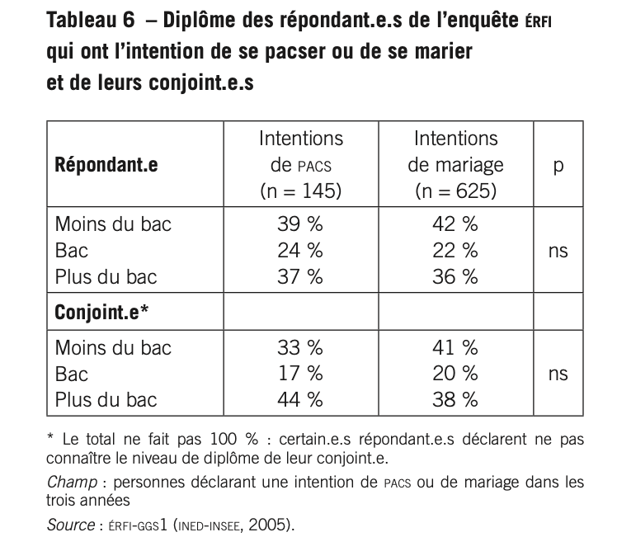
les intentions avant le mariage ou le pacs

Slide 9
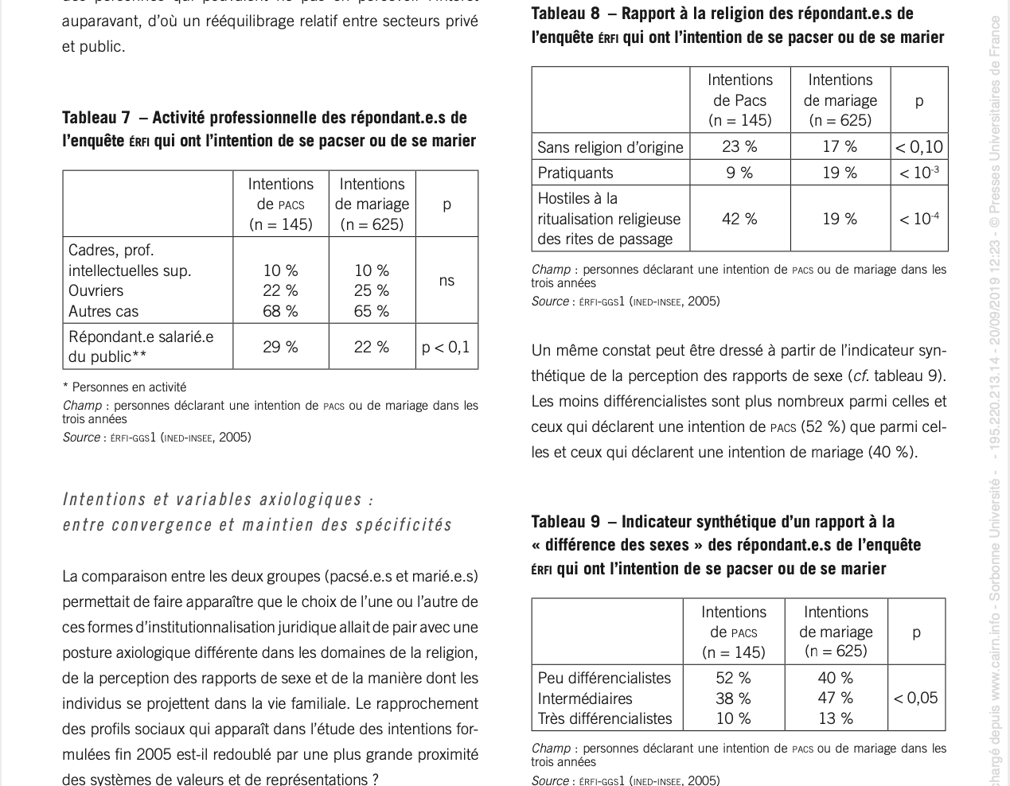

Slide 10
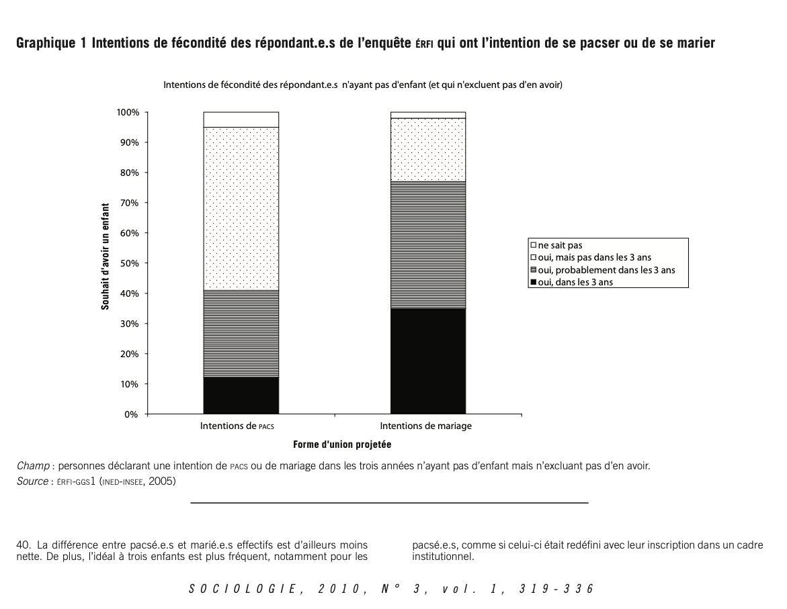

Slide 11
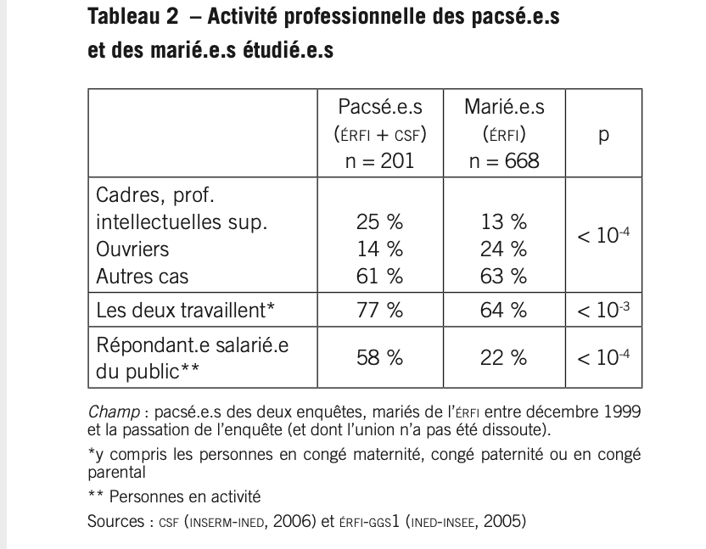
Activités professionnelles de pacs et des mariés

Slide 12
Conclusion

